Slide 2
4
魔法小屋
王丽 蒋静
周雪

Slide 3
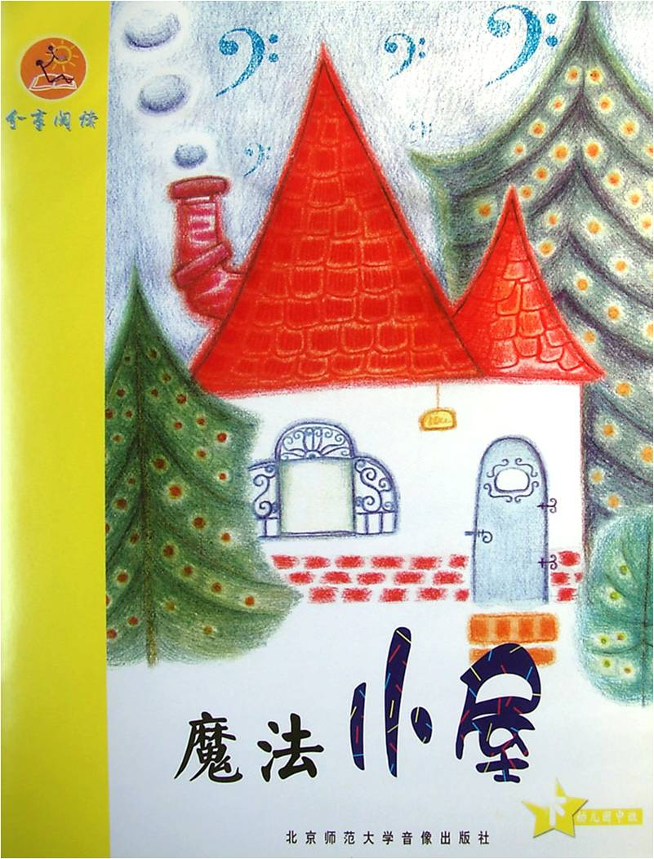

Slide 4
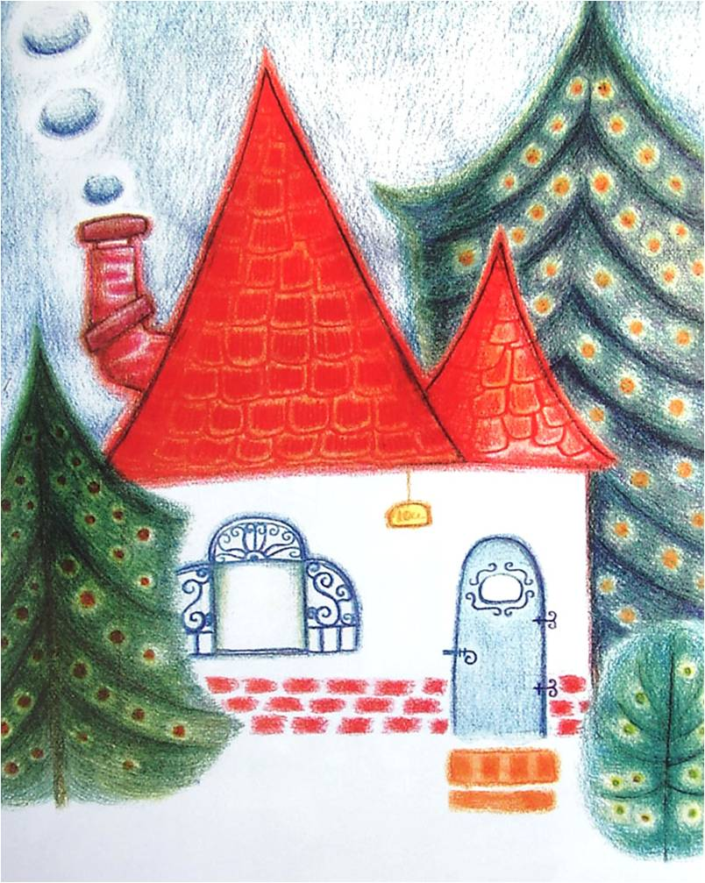
一个小小的屋子。
1

Slide 5
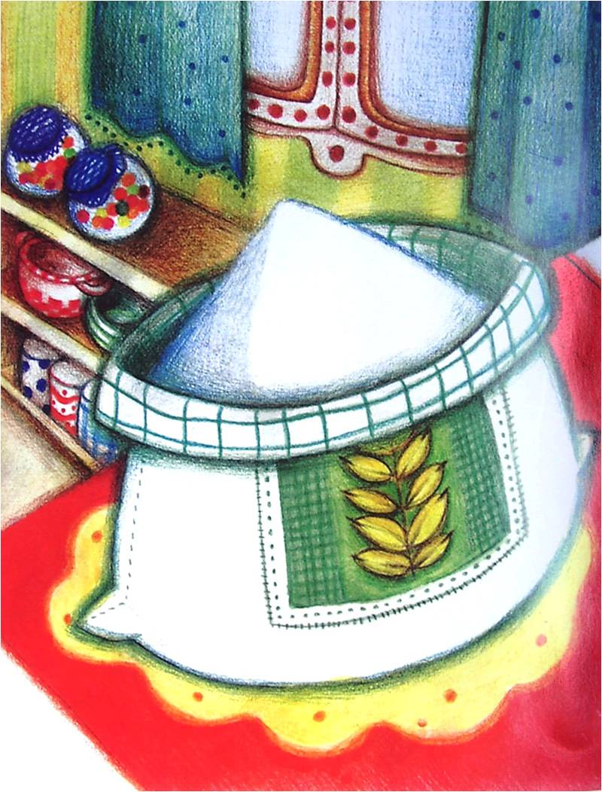
一袋面粉。
2

Slide 6
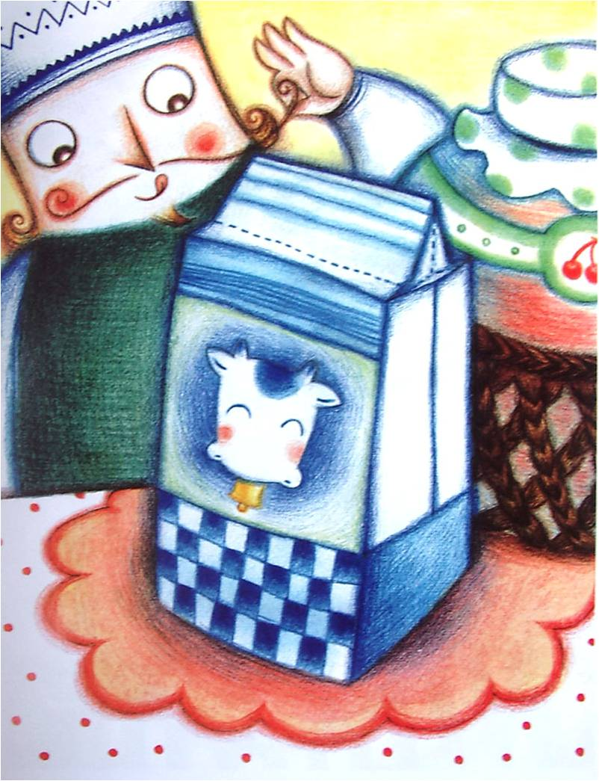
一盒牛奶。
3

Slide 7
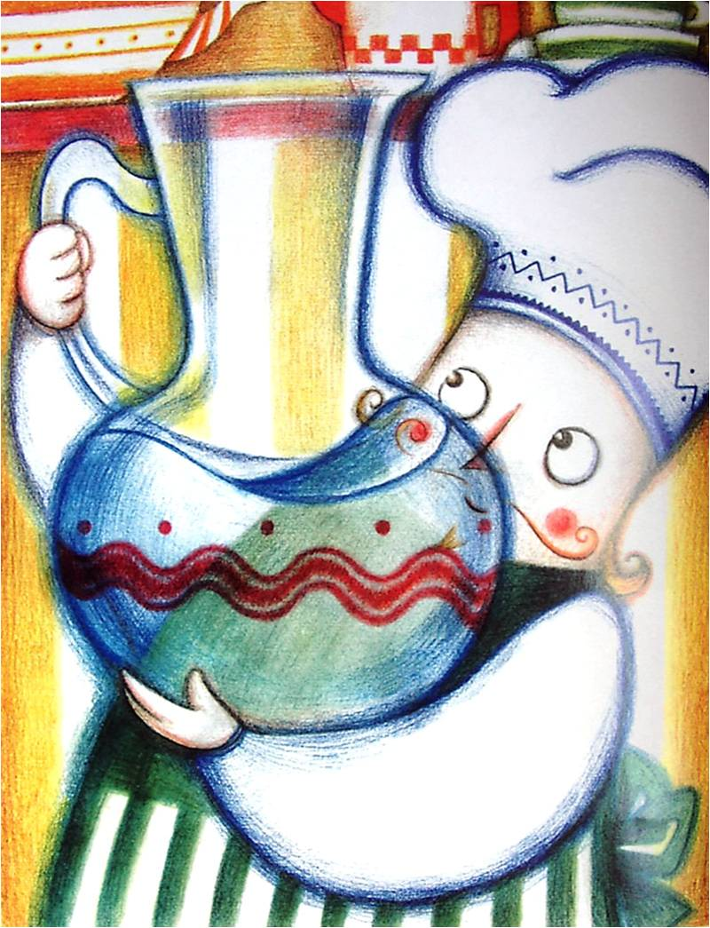
一瓶水。
4

Slide 8
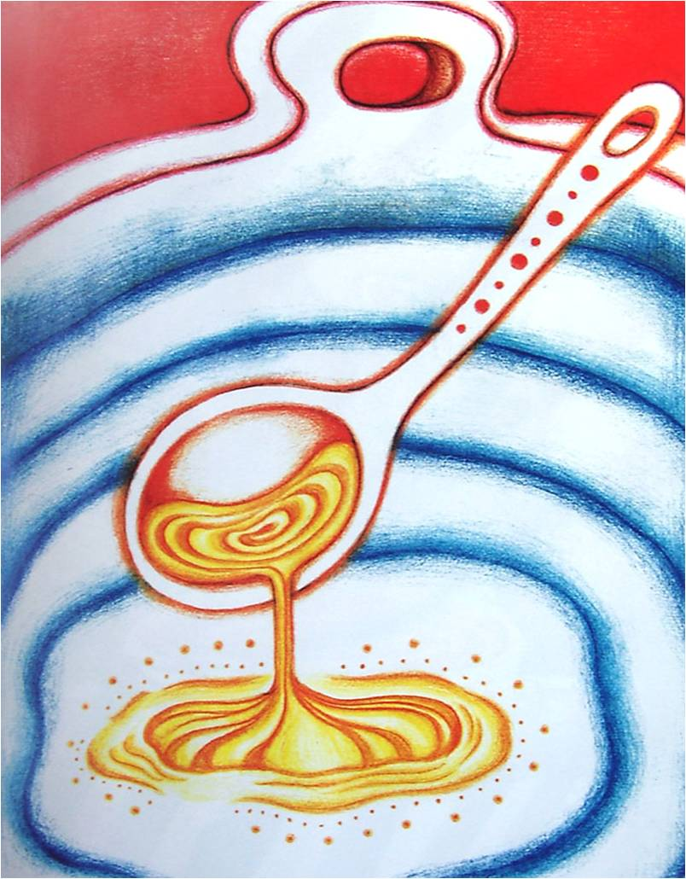
一大勺蜂蜜。
5

Slide 9
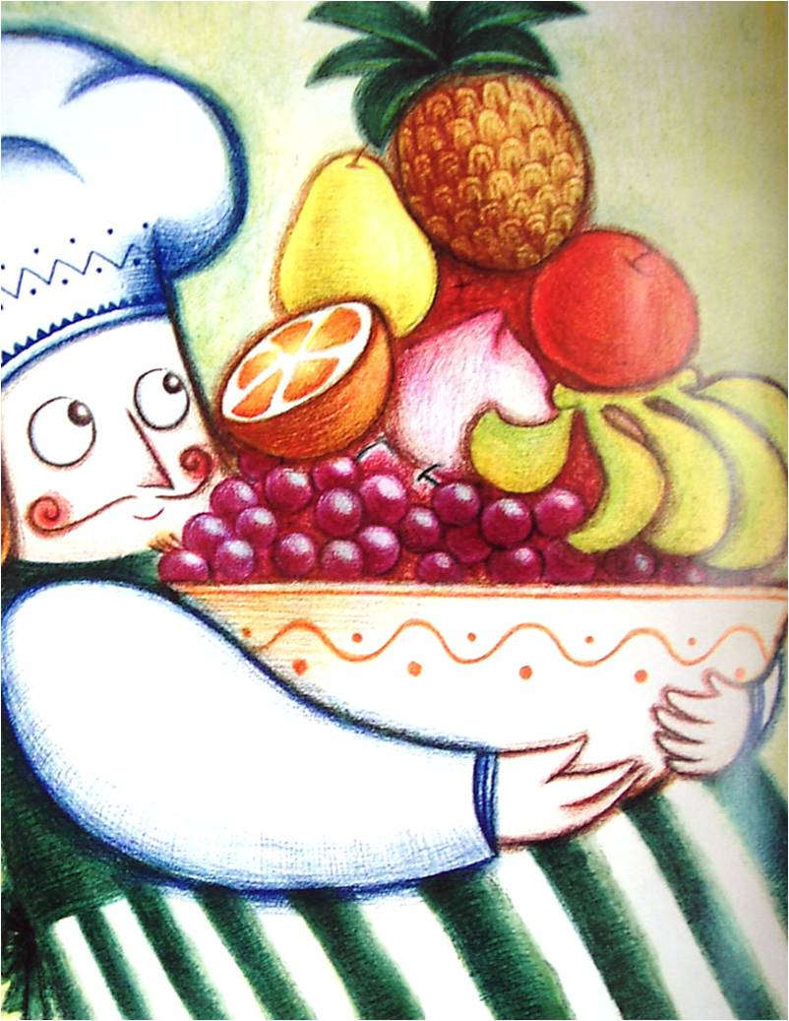
一些水果。
6

Slide 10
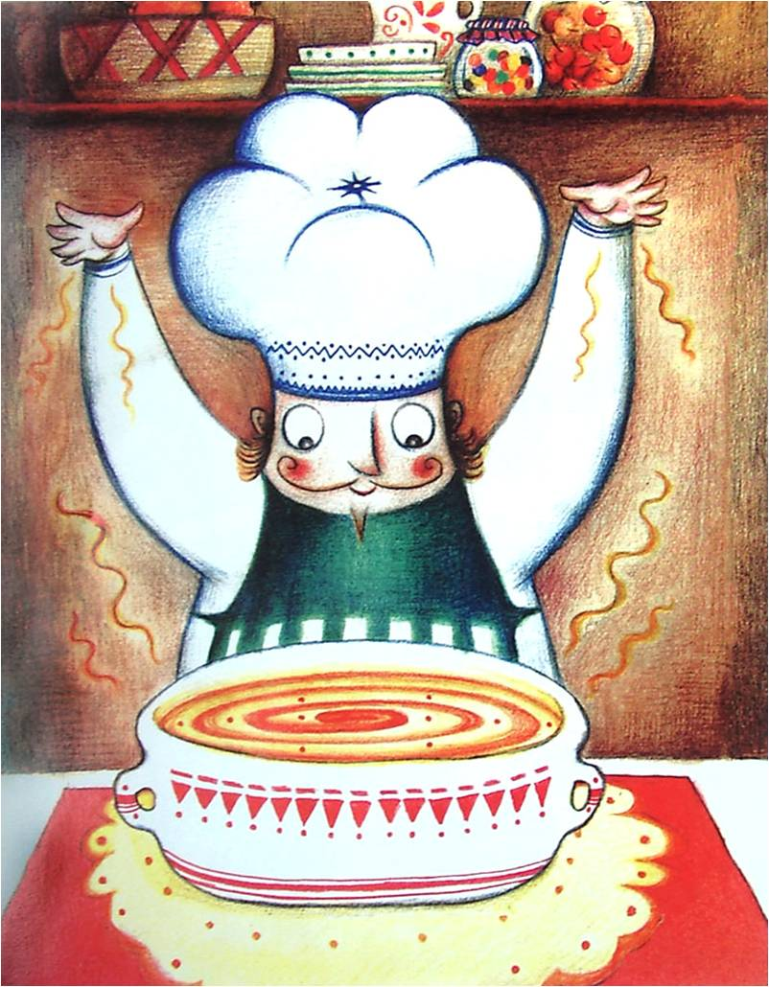
叔叔念动咒语。
7

Slide 11
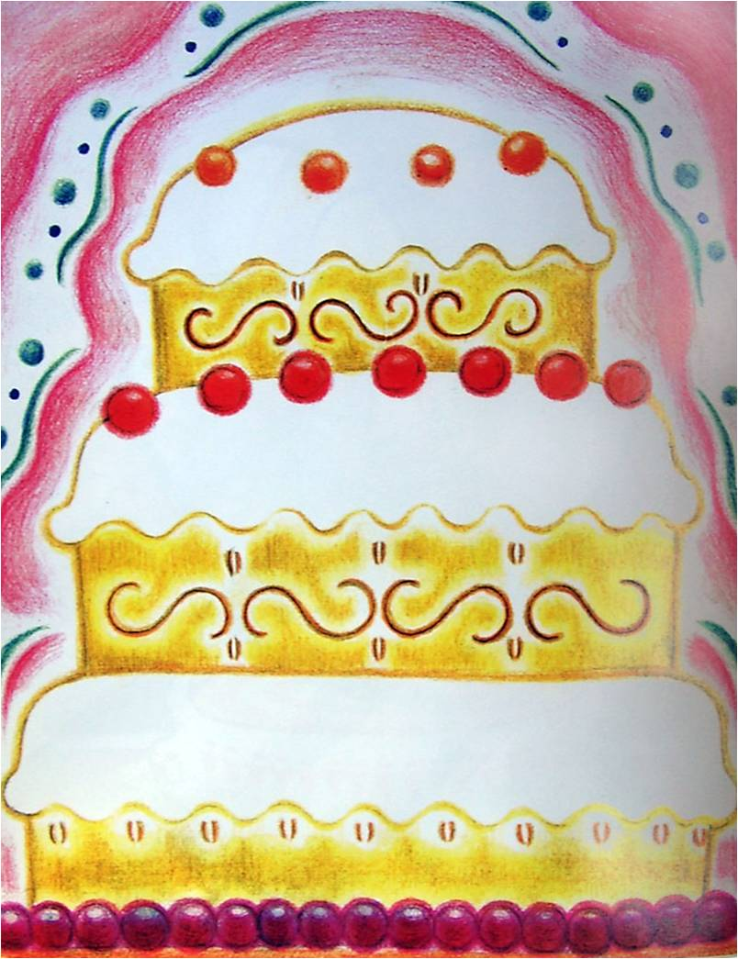
啊！一个大蛋糕！
8

